Slide 1
SEJOUR PLEINE NATURE AS Paul Bert
SERRE-CHEVALIER
(Briançonnais)
3 - 8
juin 2018

Slide 2
PARTENAIRE & HEBERGEMENT
Séjour organisé en partenariat avec la société Scol Voyages
http://www.scolvoyages.com
Hébergement en pension complète au Chalet La Louvière, Hameau le bez 9 chemin Sires 05240 La Salle Les Alpes
http://www.serrechelalouviere.com
( Les draps sont fournis)

Slide 3
HORAIRES, 1ère JOURNEE ET ORGANISATION GLOBALE
Départ le Dimanche 3 juin à 6h45
Rdv devant la maternelle, bd Camélinat.
Avoir un pique-nique pour le 1er repas du midi
Arrivée sur place dans l’après-midi; répartition des chambres; installation; formation des groupes; briefing général (organisation de la semaine, règles de vie et de fonctionnement, etc); Dîner à 19h30
9 demi-journées d’activités avec réveils différenciés
5 groupes d’activités de 11 ou 12 élèves.
Retour le 8 juin aux alentours de minuit

Slide 4
JOURNEE TYPE
Petit-déjeuner entre 8h et 8h45 selon l’activité des groupes
Départ en activité entre 8h45 et 9h30
Repas du midi au centre ou pique-nique sur le lieux d’activité
Goûter entre 16h30 et 17h30, douches et temps calme
Repas du soir à 19h30
Coucher 21h30 – Extinction des feux 22h

Slide 5
ACTIVITES
Airboat : L’Air-Boat est l'activité qui se rapproche le plus du kayak. Dans un groupe, encadré par un moniteur, nous descendrons un parcours de rivière adapté à notre niveau.
L' embarcation mono-place est stable et maniable. Le moniteur nous donne des informations sur le maniement de la pagaie, la manière de démarrer dans le courant, d'évoluer et de nous arrêter.
La combinaison et des chaussons en Néopréne, un K-way, le casque et le gilet de sauvetage sont fournis.
https://vimeo.com/74751923

Slide 6
Escalade en milieu naturel : sport consistant à se déplacer avec un système de sécurité (baudrier, corde et système d’assurage) le long d’une paroi pour atteindre le haut d’un relief par un cheminement appelé une voie.

Slide 7
Rafting : Sport qui consiste à naviguer sur des sections de rivière comportant des rapides en eaux-vives à bord d'un radeau pneumatique (ou raft) manié à la pagaie par plusieurs équipiers. Les radeaux pneumatiques conçus pour le rafting sont insubmersibles et très stables, ce qui permet de franchir des rapides inaccessibles à la plupart des embarcations.

Slide 8
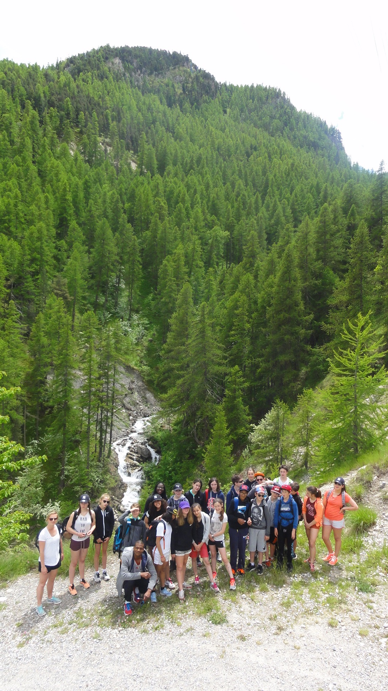
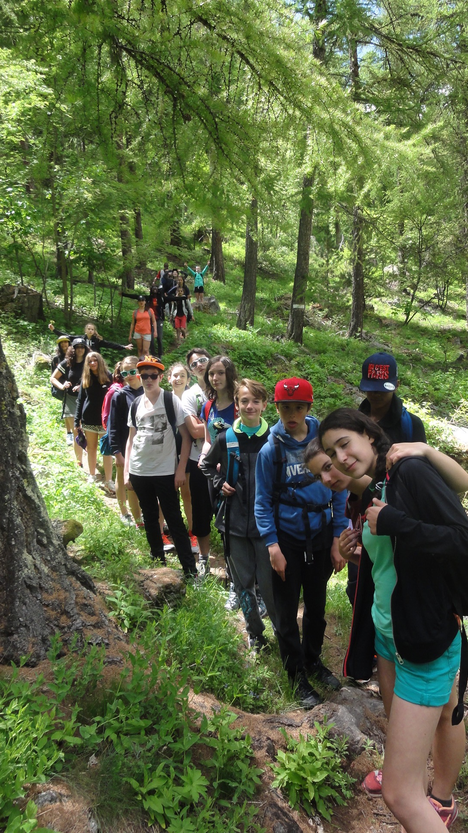
Randonnée :
Cette activité sera l’occasion de rassembler des groupes d’activités.
Nous en profiterons aussi pour aborder des thématiques liées à l’environnement et aux sciences de la terre

Slide 9
Via Ferrata : (de l'italien « voie ferrée ») est un itinéraire aménagé dans une paroi rocheuse, équipé avec des éléments métalliques spécifiques (câbles, échelles, rampes, etc.) destinés à faciliter la progression et optimiser la sécurité des personnes qui l'utilisent.

Slide 10
VTT : vélo tout terrain destiné à une utilisation sur terrain accidenté, hors des routes goudronnées. Nous pratiquerons du VTT de randonnée. Il s'agit de se promener de façon sportive sur des chemins variés.

Slide 11
Course d’orientation : Sport qui se pratique en pleine nature avec carte, boussole et montre et se déroule généralement en forêt. L’objectif étant de trouver le plus rapidement possible plusieurs balises en : 1/ lisant la carte, 2/ choisissant son itinéraire, 3/ réaliser ce parcours

Slide 12
LA Boum : une boum est une fête musicale et dansante organisée par des adolescents, souvent à l'occasion d'un anniversaire ou de la fin de l'année scolaire. Elle est fortement connotée aux premiers émois des adolescents, à travers leurs premiers slows.

Slide 13
AFFAIRES INDISPENSABLES
Pour les activités sportives :
2 ou 3 shorts et 2 survêtements ne craignant pas d’être abimés.
5 T-shirts
2 pulls de sport (sweat ou polaire)
Sous-vêtements (prévoir plus d’un par jour)
1 vêtement imperméable
2 paires de chaussures de sport (une usée pour l’eau pour l’activité airboat et l’autre pour les activités)
1 paire de chaussure de marche si vous avez
1 maillot de bain
1 casquette
1 paire de lunette de soleil
1 sac à dos obligatoire (il devra pouvoir contenir les affaires pour le bivouac)
Ces affaires doivent comprendre des vêtements chauds en cas de mauvais temps (doudoune, gants, cache col, chaussures chaudes)

Slide 14
Pour la vie courante :
1 pantalon habillé
1 ou 2 pulls ou gilets assez chauds
1 paire de chausson ou chaussures d’intérieur
Pyjama
Livres, jeux de société, cartes
Déguisement et musique sur clé USB pour la boum
Affaires de toilettes :
2 serviettes éponges (une petite pour les activités d’eau, une grande pour la douche)
Savon & Shampoing
Crème solaire, crème après soleil, stick à lèvres

Slide 15
Nécessaire pour le déroulement du séjour :
Stylo, carnet, feuilles
Montre
Gourde
Sac pour linge sale
Sacs pour affaires mouillées
Objets de valeur :
Sont à éviter tous les objets de valeur : téléphone, tablettes, console de jeux,… Nous déclinerons tout responsabilité

Slide 16
Règlement / Règles de sécurité
LE REGLEMENT DU COLLEGE S’APPLIQUE LORS DU SEJOUR (le relire avant le départ)
Règles de sécurité spécifiques à chaque activité en milieu naturel (être attentif et irréprochable vis-à-vis de ces règles)
Avoir un sommeil long, continu et réparateur
Portable autorisé (mais déconseillé) uniquement le soir, en dehors des activités et du repas. Ils pourront être confisqués au moment du coucher

Slide 17
Maladies / Accidents / Soins
Elles/ils sont rares
Néanmoins, en cas d’accident ou de maladie, l’enfant est conduit au centre de santé et l’on informe le collège et les familles.
L’AS avance les frais médicaux.
L’élève est rendu aux parents avec les médicaments et l’ordonnance mais les frais engagés par l’AS devront être remboursés le jour du retour en échange de la déclaration d’accident ou du certificat médical.
Menstruations / Nausées / PAI / Allergies

Slide 18
Communication avec les familles
Si urgence côté famille : appeler le collège qui nous joindra. En cas d’urgence hors des horaires du collège, 2 numéros :
- Profs : 0650009893
- Directeur du centre : 0684753668
Si urgence côté séjour : nous appelons directement les familles
Tout au long de la semaine, nous publions des articles avec quelques photos sur le site du collège. Pensez à le consulter !

Slide 19
L’après séjour
Nous demandons aux familles d’amener des choses que nous pouvons vendre (gâteaux, boissons,…) lors de la fête du collège le samedi 16 juin. Les bénéfices nous permettent d’abaisser le coût du prochain séjour et de racheter du matériel. Les parents sont d’ailleurs les bienvenus pour nous aider à tenir cette buvette.
Un lien de téléchargement avec les photos et vidéos sera disponible sur le site du collège durant 7 jours après parution.

